Slide 1
HATEOAS Hypermedia as the Engine of Application State
HATEOAS 是 REST 架构风格中最复杂的约束，也是构建成熟 REST 服务的核心。它的重要性在于打破了客户端和服务器之间严格的契约，使得客户端可以更加智能和自适应，而 REST 服务本身的演化和更新也变得更加容易。
有助于可进化性和自我描述性。
超媒体驱动如何消费和使用API

Slide 2
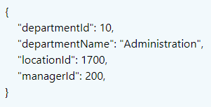
例子
客户端更多的需要了解API内在逻辑
如果API发生了一点变化(添加了额外的规则, 改变规则)都会破坏API的消费者.
API无法独立于消费它的应用进行进化.

Slide 3

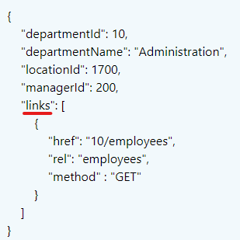
支持HATEOAS
我们可以给响应添加一个额外的属性 links，而客户端程序只需要检查这些链接即可

Slide 4
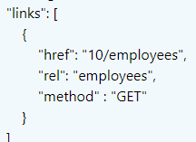
HTTP协议还是很支持HATEOAS的
method: 定义了需要使用的方法
rel: 表明了动作的关系类型
href: 包含了执行这个动作所包含的URI.

